Slide 1
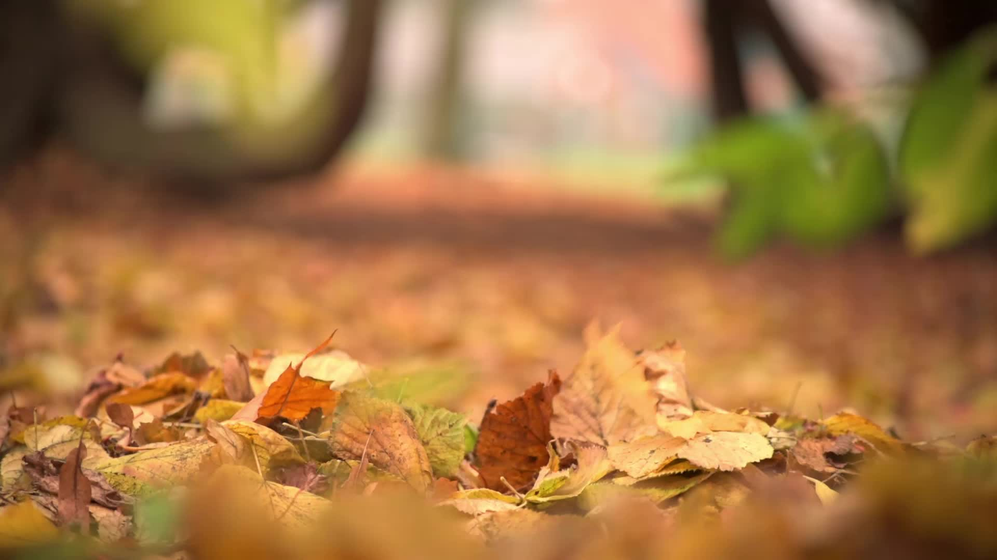
Wiosna już za rogiem...
Ciepły promyk słońca
Pogłaskał mnie z rana
Wyjrzałem przez okno
A tu Wiosna ukochana!!!
Nawet nie wiem kiedy
Do mnie zawitała
Jak się masz Szymonie?
Ciepło zapytała
I odeszła dalej
Malować i kwiecić
Zostawiła zapach
W wiosennym bukiecie.

Slide 2
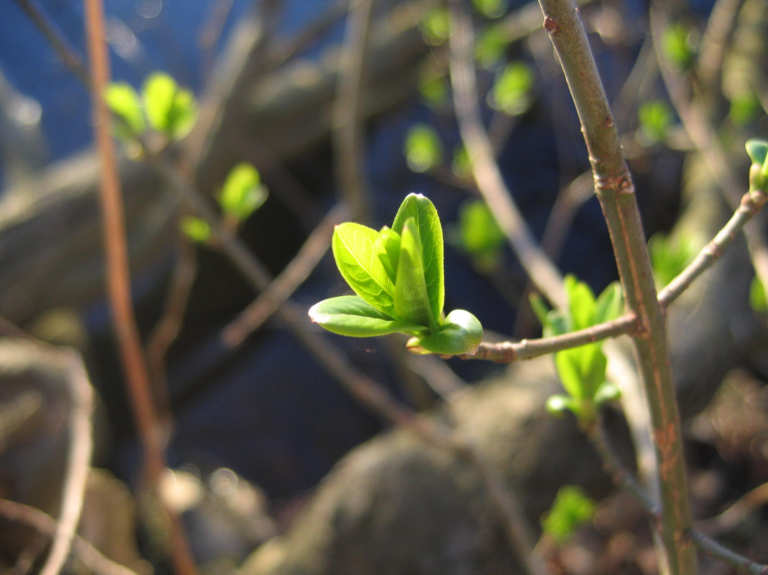
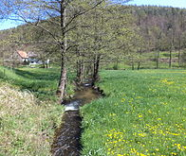
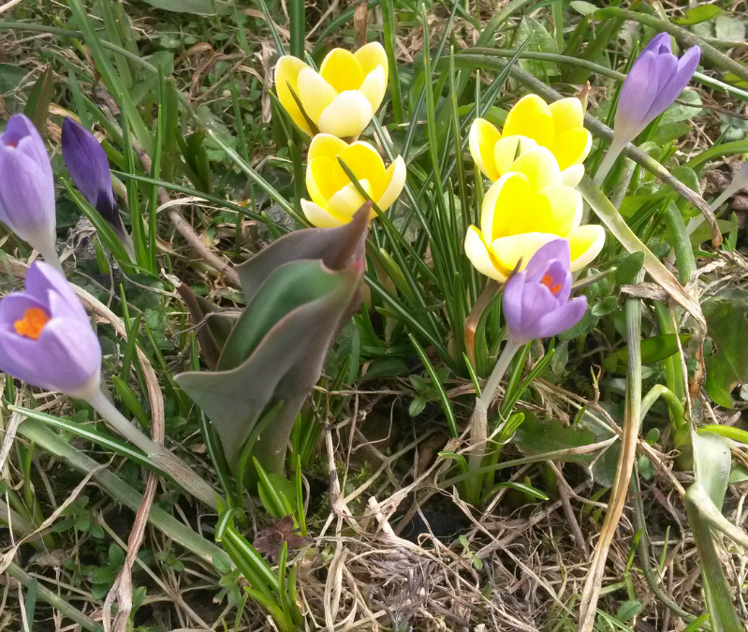
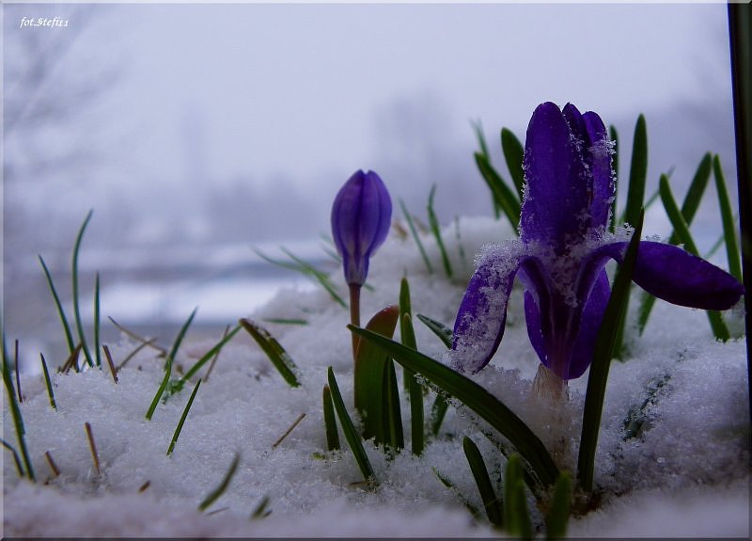
Taka nasza piękna wiosna już nadchodzi. Tęsknota za wiosną jest ogromna, wyczekujemy jej z utęsknieniem, wypatrujemy każdego dnia, a jej symptomy widoczne są już gołym okiem. Przyroda budzi się do życia, maluje swoimi barwami nasze drogi, ogrody, parki, lasy i podwórka.

Slide 3
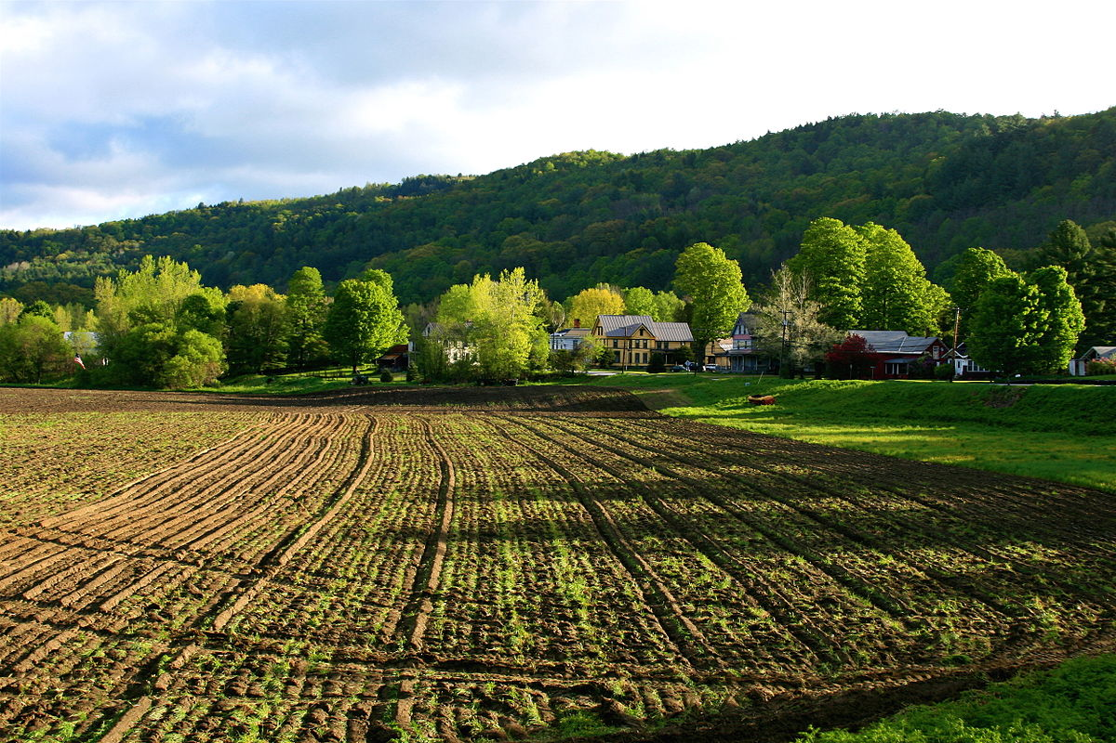
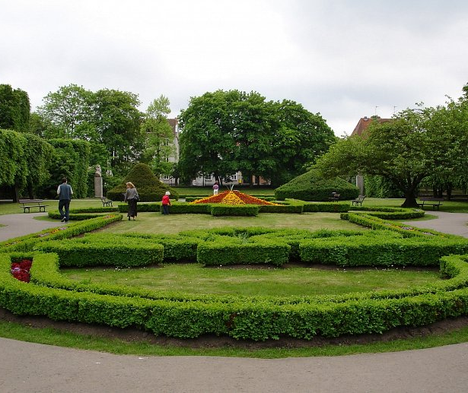
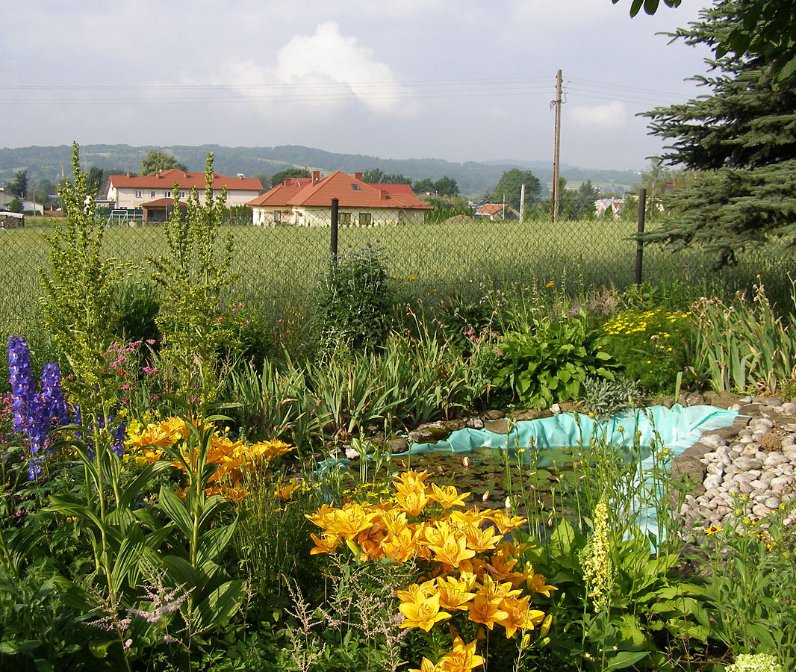
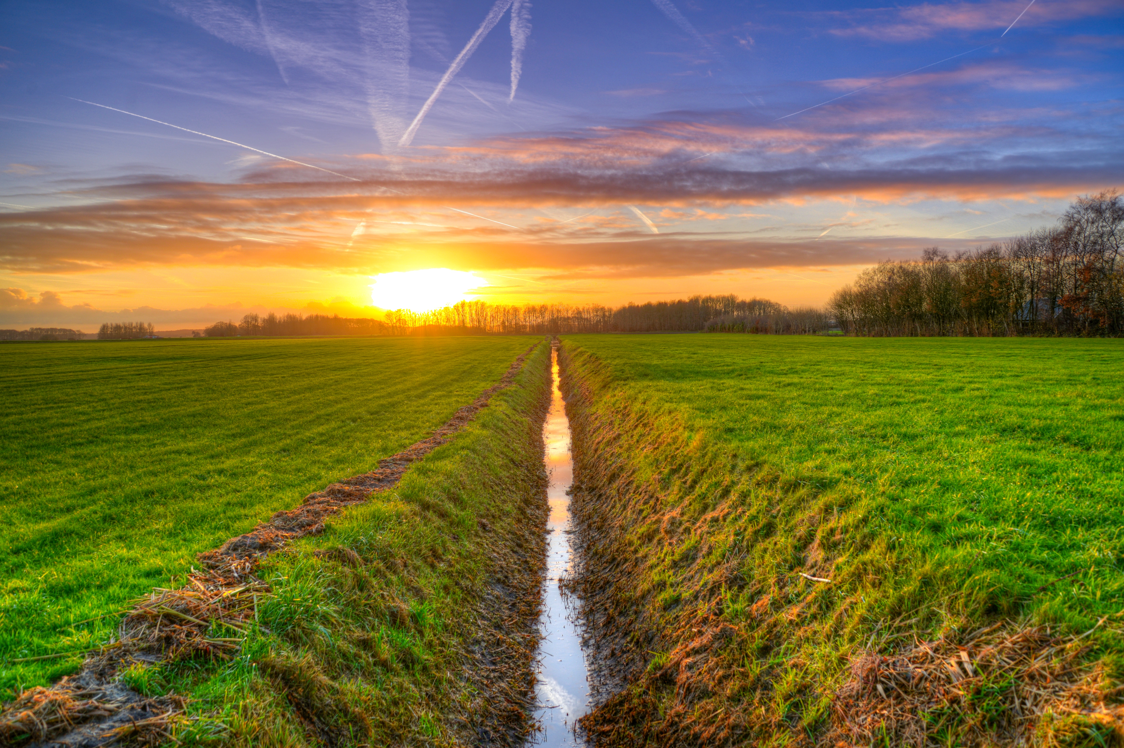
Wkrótce będzie pięknie i kolorowo...

Slide 4

Koniec...
Prezentację o nadchodzącej wiośnie przygotował
Szymon Demski.
Dziękuję za uwagę

